Slide 1

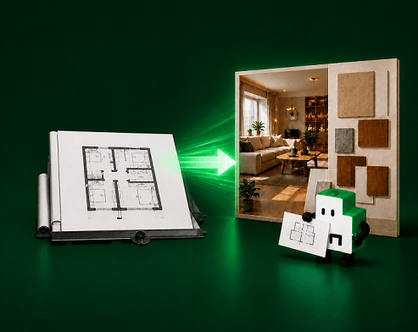
家客来 JIAKELAI
从客户建档到设计方案，
让家装服务连续推进
家客来连接客户档案、正式量房、AI 设计与团队跟进。
客户档案 · 正式户型 · 设计方案
客户演示稿 · 16:9 · 2026.08
Notes:
[Sources]
- 家客来-客户演示稿-内容改进计划-2026-08.md
- 家客来-产品说明书-内容优化版-16比9横版-2026-08.pdf
- Current repository module inventories and runtime labels
- Brand visuals extracted from the local source deck

Slide 2

01 / 家客来是什么
一套围绕同一位客户持续工作的协作工具
量房师、设计师和企业管理者使用同一份客户与空间资料，各自完成职责内的下一步。
谁使用
家装企业的量房师、设计师和企业管理者。
管什么
客户资料、正式户型、设计方案和客户阶段。
带来什么
后一个岗位直接使用前一个岗位的成果，减少重复确认与重新录入。
家客来 JIAKELAI · 客户主线
02
Notes:
[Sources]
- 家客来-客户演示稿-内容改进计划-2026-08.md
- 家客来-产品说明书-内容优化版-16比9横版-2026-08.pdf
- Current repository module inventories and runtime labels
- Brand illustration extracted from source slide 3

Slide 3
02 / 为什么需要
问题不在工具少，而在工作成果经常断开
客户资料、现场尺寸、设计依据和跟进责任一旦分散，团队就会反复确认同一件事。
客户资料散落
个人微信、纸张和表格彼此分离，团队无法共享完整上下文。
01
现场尺寸反复录入
手抄、拍照、转述后再录入，正式空间依据难以延续。
02
设计接手仍要重问
客户需求与户型信息没有连起来，设计师只能重新确认。
03
管理者看不见下一步
客户卡在哪一步、由谁接手、产出了什么都不够清晰。
04
家客来把断开的工作接起来：每一步都留下可继续使用的成果。
家客来 JIAKELAI · 客户主线
03
Notes:
[Sources]
- 家客来-客户演示稿-内容改进计划-2026-08.md
- 家客来-产品说明书-内容优化版-16比9横版-2026-08.pdf
- Current repository module inventories and runtime labels

Slide 4
03 / 单一客户主线
张女士的装修需求，沿一条路径持续推进
这条路径是整套演示的导航：每一步同时明确负责人和产生的成果。
1
2
3
4
5
6
建立客户档案
正式量房
保存正式户型
发起 AI 设计
沟通与优化
更新客户阶段
业务人员
量房师
量房师
设计师
设计师
团队
客户资料
测量墙图
空间资产
设计任务
概念方案
跟进记录
客户档案是入口 · 正式户型是空间依据 · 设计方案是沟通成果
家客来 JIAKELAI · 客户主线
04
Notes:
[Sources]
- 家客来-客户演示稿-内容改进计划-2026-08.md
- 家客来-产品说明书-内容优化版-16比9横版-2026-08.pdf
- Current repository module inventories and runtime labels

Slide 5
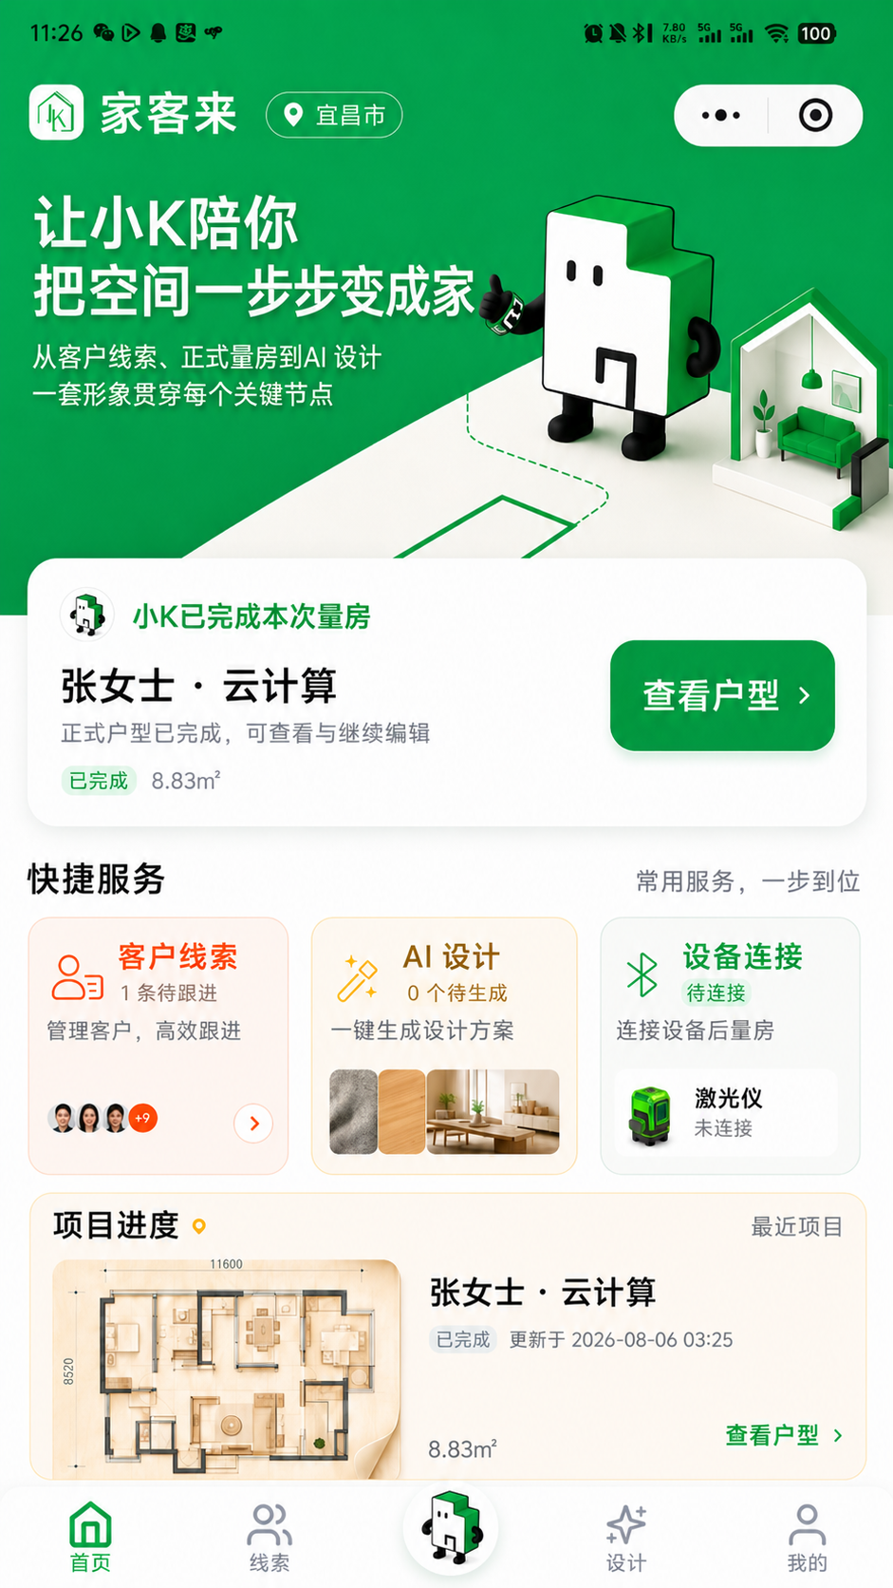
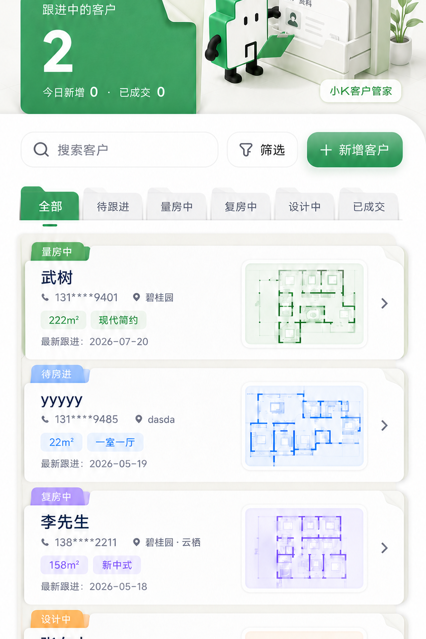
04 / 客户档案
一条客户线索，就是后续服务的入口
先把“为谁做、房子在哪里、现在进行到哪一步”说清楚，再进入量房与设计。
建立完整档案
记录称呼、电话、小区、面积和偏好。
关联核心成果
同一客户下查看正式户型、设计方案和更新时间。
找到下一步
通过搜索与客户阶段筛选，定位需要继续处理的客户。
家客来 JIAKELAI · 客户档案
05
Notes:
[Sources]
- 家客来-客户演示稿-内容改进计划-2026-08.md
- 家客来-产品说明书-内容优化版-16比9横版-2026-08.pdf
- Current repository module inventories and runtime labels
- Product screenshots extracted from source slide 9

Slide 6
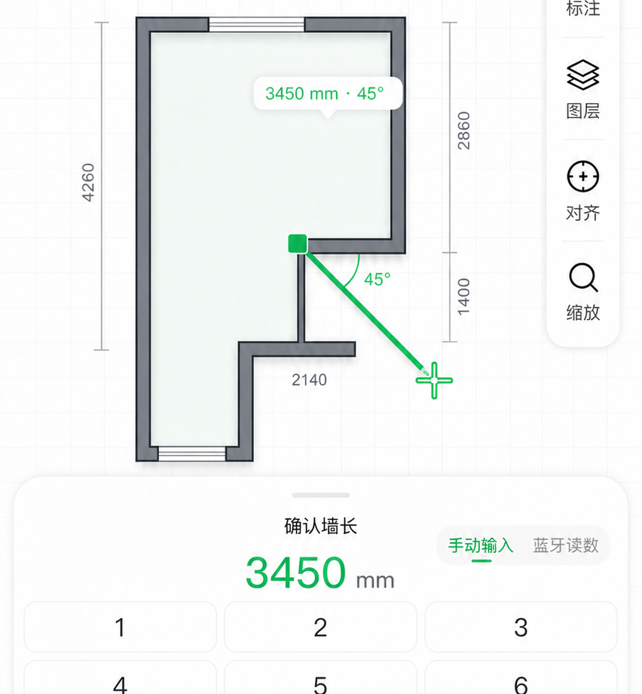
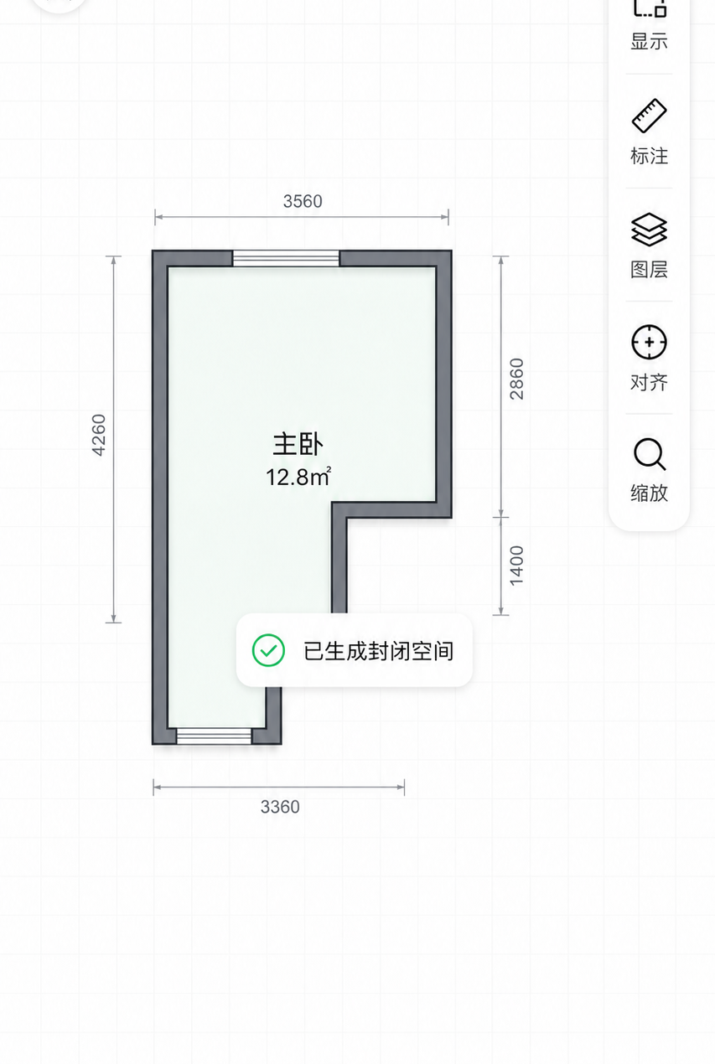
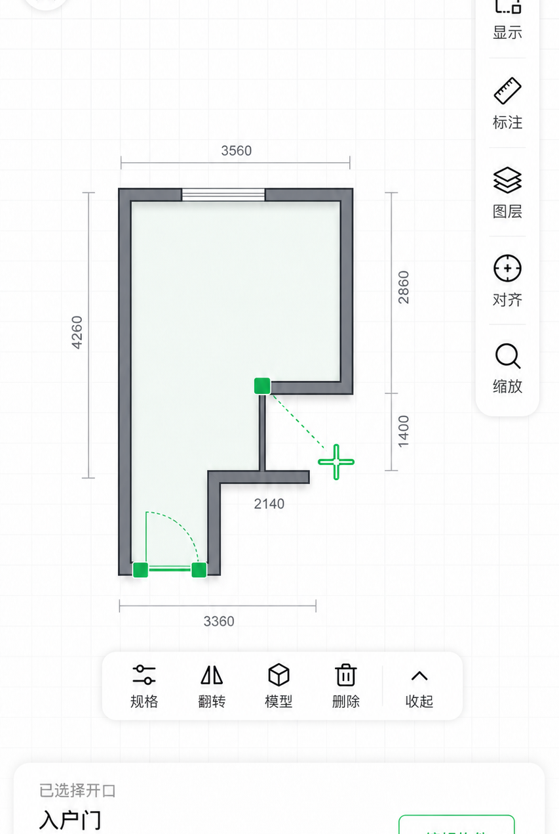
05 / 正式量房
现场量房的成果，是一份可继续使用的正式户型
设备只是输入方式；真正重要的是墙体、门窗、尺寸与闭合空间被保存到客户档案。
两种输入
手工录入
授权蓝牙
统一结果
毫米制墙图
门窗与闭合空间
可继续量房
家客来 JIAKELAI · 正式量房
06
Notes:
[Sources]
- 家客来-客户演示稿-内容改进计划-2026-08.md
- 家客来-产品说明书-内容优化版-16比9横版-2026-08.pdf
- Current repository module inventories and runtime labels
- Formal surveying screenshots extracted from source slide 10

Slide 7
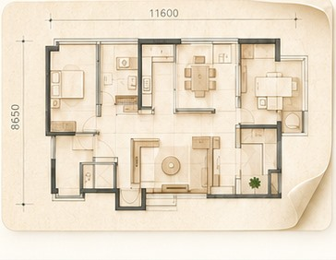
06 / 正式户型复用
同一份正式户型，继续服务多个后续场景
查看、导出、2D/3D 与 AI 都从正式墙图派生，不再维护容易偏离的户型副本。
客户详情
1
查看量房状态、闭合空间数与更新时间
管理后台
2
集中查看正式户型与测量记录
2D / 3D / DXF
3
完整且受支持时用于查看与下载
AI 设计
4
从同一份正式户型派生整屋或单空间依据
正式户型 = 统一空间依据
家客来 JIAKELAI · 正式户型
07
Notes:
[Sources]
- 家客来-客户演示稿-内容改进计划-2026-08.md
- 家客来-产品说明书-内容优化版-16比9横版-2026-08.pdf
- Current repository module inventories and runtime labels
- Formal floor-plan illustration extracted from source slide 4

Slide 8
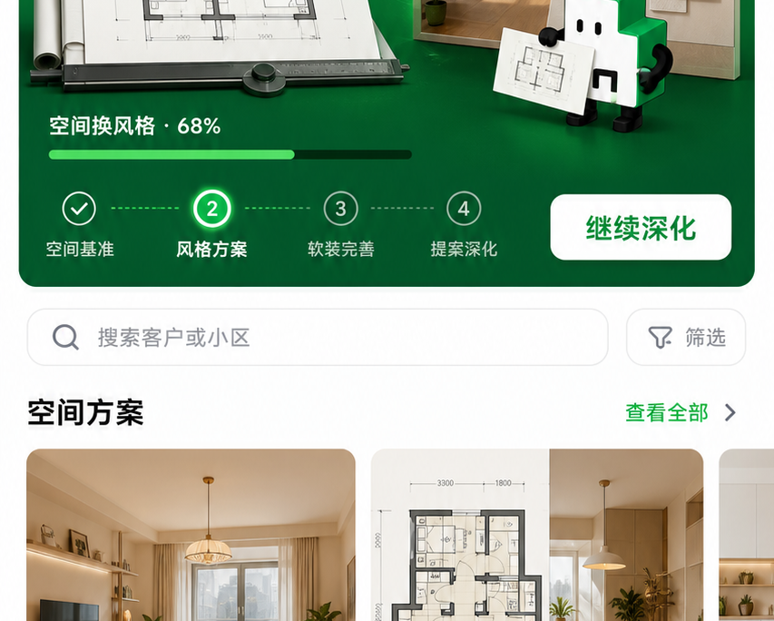
07 / AI 设计总览
AI 设计围绕同一位客户和同一份空间资料持续推进
客户、正式户型、设计范围与当前方案始终关联，沟通不再从一张孤立图片重新开始。
同一客户 · 同一正式户型 · 同一方案旅程
先确定设计对象
客户档案与正式户型提供稳定上下文，可选择整屋或单空间继续设计。
再围绕当前方案推进
每次生成都进入同一客户方案，设计师能看见当前进度与下一步。
方案旅程
1
2
3
4
空间基准
风格方案
软装完善
提案深化
家客来 JIAKELAI · AI 能力
08
Notes:
[Sources]
- 家客来-客户演示稿-内容改进计划-2026-08.md
- 家客来-产品说明书-内容优化版-16比9横版-2026-08.pdf
- Current repository module inventories and runtime labels
- design-references/ai-design/ai-design-customer-project-switcher-v3/ai-design-customer-workbench-home-v2.png; docs/ai-design/miniprogram-ai-design-requirements.zh-CN.md

Slide 9
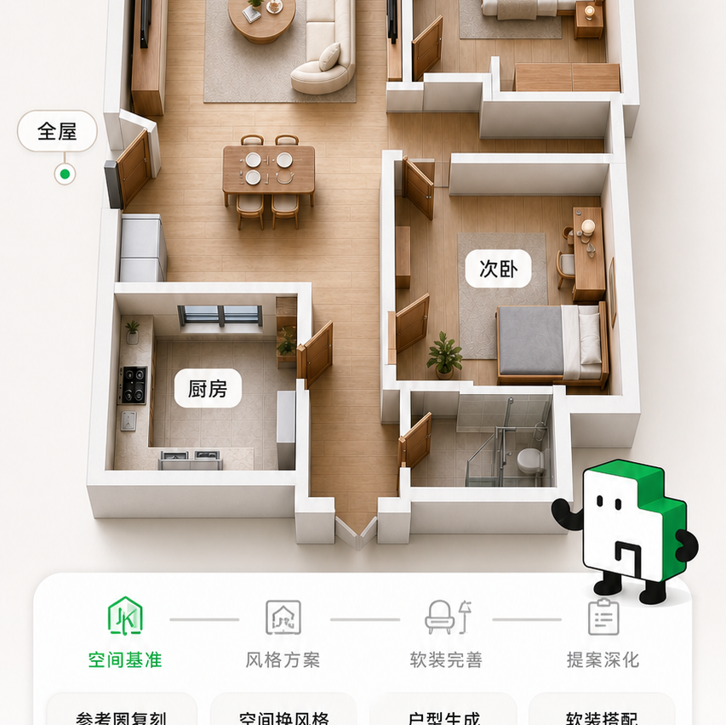
08 / 四类 AI 任务
四种 AI 任务，解决四种客户沟通问题
每类任务都有明确输入与结果边界；目标是形成可讨论的概念方案，不承诺像素级复刻或施工级还原。
1
参考图复刻
2
空间换风格
把参考图的风格语言应用到当前空间，优先遵守空间结构。
尽量保留结构与镜头，调整材质、家具和整体氛围。
3
户型生成
4
软装深化
基于正式户型的整屋或单空间数据形成概念效果。
保留硬装与固定结构，优化家具、窗帘、灯具和装饰。
家客来 JIAKELAI · AI 能力
09
Notes:
[Sources]
- 家客来-客户演示稿-内容改进计划-2026-08.md
- 家客来-产品说明书-内容优化版-16比9横版-2026-08.pdf
- Current repository module inventories and runtime labels
- design-references/all-pages-ip-v3/04-ai-design-home-v3.png; task definitions verified against current Mini Program AI requirements and code labels

Slide 10
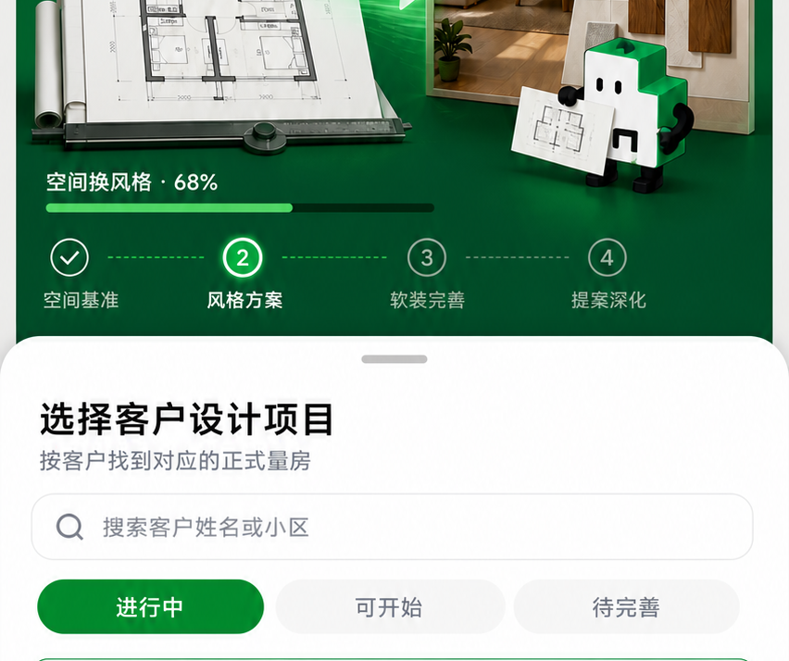
09 / 设计依据
先确认设计对象，再选择整屋或单空间
正式户型为 AI 提供墙体、尺寸、层高与门窗依据，系统不再维护第二份容易偏离的户型副本。
1
2
3
4
选择客户
正式户型
设计范围
目标房间
户型生成
必须关联合格的正式户型，才能按整屋或单空间生成概念效果。
其他三类任务
可按各自需要的真实素材独立使用；如已选择客户与空间，则继续继承这些上下文。
家客来 JIAKELAI · AI 能力
10
Notes:
[Sources]
- 家客来-客户演示稿-内容改进计划-2026-08.md
- 家客来-产品说明书-内容优化版-16比9横版-2026-08.pdf
- Current repository module inventories and runtime labels
- design-references/ai-design/ai-design-customer-project-switcher-v3/ai-design-customer-project-switcher-v3.png; formal plan and task eligibility verified against current AI requirements

Slide 11
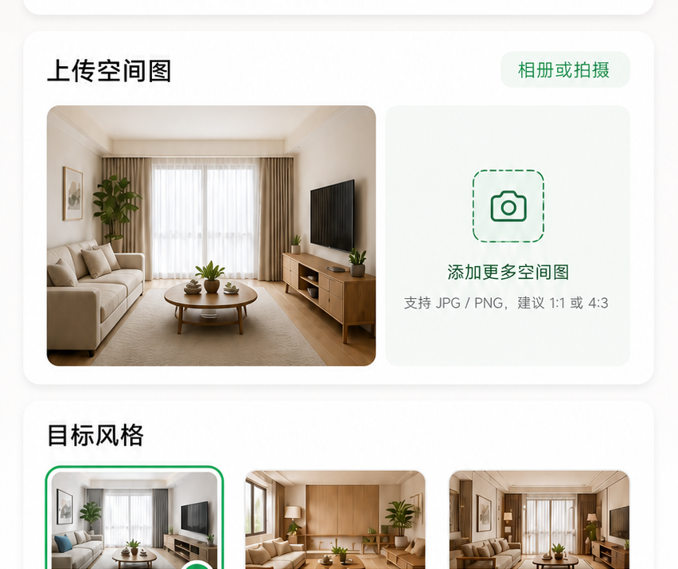
10 / 创建任务
从准备素材到生成方案，每一步都有明确提示
任务类型、所需图片、目标风格、设计范围与点数预估在提交前可见；生成过程与失败重试也有清楚反馈。
任务与素材
✓
按任务提示准备参考图、空间图或正式户型。
风格与范围
✓
确认目标风格，以及整屋或单空间范围。
点数预估
✓
提交前显示本次任务所需点数。
提交
→
查看进度
→
成功扣点
或
失败释放 · 可重试
点数与任务状态均由系统记录，客户沟通时可以说明发生了什么、下一步怎么做。
家客来 JIAKELAI · AI 能力
11
Notes:
[Sources]
- 家客来-客户演示稿-内容改进计划-2026-08.md
- 家客来-产品说明书-内容优化版-16比9横版-2026-08.pdf
- Current repository module inventories and runtime labels
- design-references/all-pages-ip-v3/14-ai-design-create-v3.png; credit freeze/consume/release behavior verified against current AI requirements

Slide 12
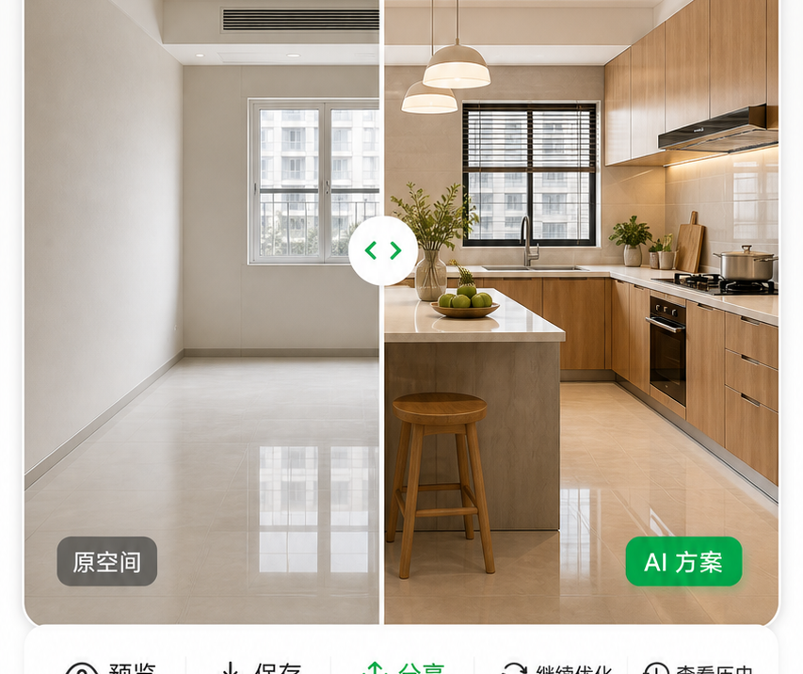
11 / 成果与深化
小程序快速形成沟通方案，后台继续深化和管理
AI 结果会回到同一客户方案中：先预览、比较与分享，再由设计师和管理者继续选择、深化与跟进。
小程序 · 快速沟通
预览与前后对比 · 保存与分享
继续优化 · 查看历史记录
企业后台 · 深化管理
同步到同一客户方案，区分当前定稿与候选版本，给出推荐下一步；提案深化与灯光等后续工作在后台继续。
结果是可沟通、可比较、可持续优化的概念方案，不是施工图。
家客来 JIAKELAI · AI 能力
12
Notes:
[Sources]
- 家客来-客户演示稿-内容改进计划-2026-08.md
- 家客来-产品说明书-内容优化版-16比9横版-2026-08.pdf
- Current repository module inventories and runtime labels
- design-references/all-pages-ip-v3/15-ai-design-result-v3.png; result actions, adopted/candidate logic and backend continuation verified against current AI requirements and admin module inventory

Slide 13
12 / 团队接续
三个角色围绕同一客户接力，不重复建档
AI 成果回到客户方案后，量房师、设计师和企业管理者都能在各自职责内继续推进。
A
B
C
量房师
设计师
企业管理者
建立或接收客户
完成正式量房
接收客户与空间
生成并优化方案
管理成员与权限
查看进展与配置
交付：客户资料 + 正式户型
承接：不重新建档
保障：角色能完成工作
获客确认与提成独立记录，不改变客户处于量房或设计的业务阶段。
家客来 JIAKELAI · 团队跟进
13
Notes:
[Sources]
- 家客来-客户演示稿-内容改进计划-2026-08.md
- 家客来-产品说明书-内容优化版-16比9横版-2026-08.pdf
- Current repository module inventories and runtime labels
- Role and acquisition boundaries verified against measurer–designer acquisition contract

Slide 14
13 / 两端分工
小程序跑现场，企业后台管组织与全局
两端共享同一企业与客户上下文，但分别服务高频执行和集中管理。
小程序 · 高频执行
企业后台 · 集中管理
客户与量房
组织与权限
录入客户、进入正式量房、查看个人待办。
1
成员、岗位与访问范围
2
客户与户型
现场跟进
正式户型、测量记录与进展
查看客户、正式户型、待办与方案进展。
3
服务配置
点数、设备与通知等企业服务条件
不重复建档，只保留客户企业内部的组织、资产与服务配置。
家客来 JIAKELAI · 两端协作
14
Notes:
[Sources]
- 家客来-客户演示稿-内容改进计划-2026-08.md
- 家客来-产品说明书-内容优化版-16比9横版-2026-08.pdf
- Current repository module inventories and runtime labels
- Mini Program screenshot extracted from source slide 9; admin responsibilities verified against current module inventory

Slide 15
14 / 使用条件与产品边界
顺利完成量房与设计，需要先具备这些条件
账号、户型、权限和服务配置准备就绪后，团队即可沿客户流程继续推进。
账号与服务
蓝牙测距（可选）
1
企业账号可正常使用，网络和服务连接有效。
2
使用兼容且已分配授权的设备；也可手工录入。
户型数据
AI 设计
3
墙体有效并形成闭合空间，方可进入对应设计流程。
4
企业已开通权限，并具备可用点数和有效服务配置。
方案用途
数据访问
5
用于概念表达、方案比较和客户沟通，不作为施工图。
6
员工按企业角色和本人权限访问客户与户型数据。
家客来 JIAKELAI · 产品边界
15
Notes:
[Sources]
- 家客来-客户演示稿-内容改进计划-2026-08.md
- 家客来-产品说明书-内容优化版-16比9横版-2026-08.pdf
- Current repository module inventories and runtime labels
- Capability boundaries verified against current Mini Program, admin, formal surveying, and AI module documentation

Slide 16
现场演示
接下来，用一位客户走完整流程
从建档、量房到 AI 设计和团队接续，所有步骤围绕同一份客户资料推进。
1
2
3
4
5
6
创建客户档案
进入正式量房
保存正式户型
发起 AI 设计
查看方案成果
查看团队接续
您将看到：
客户资料如何沉淀为正式户型，
并继续生成可沟通、可优化的设计方案。
家客来 JIAKELAI · 客户演示稿 · 2026.08
16
Notes:
[Sources]
- 家客来-客户演示稿-内容改进计划-2026-08.md
- 家客来-产品说明书-内容优化版-16比9横版-2026-08.pdf
- Current repository module inventories and runtime labels

